Slide 1
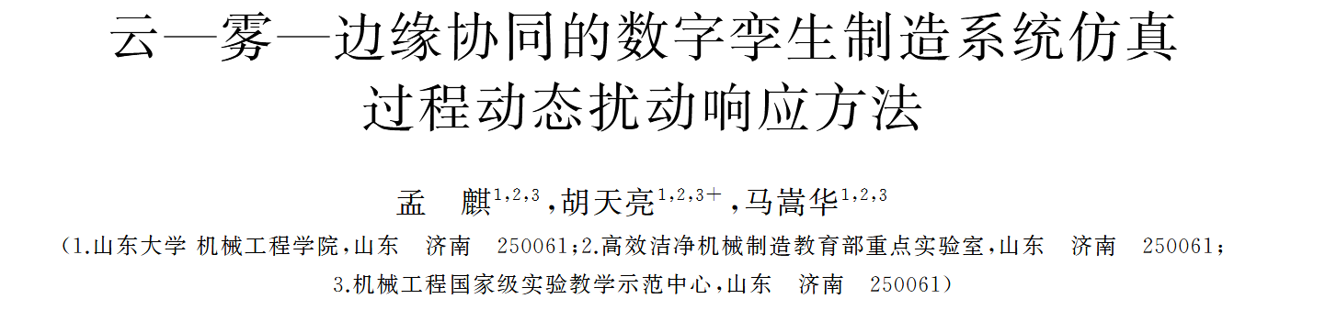
汇报人：
时间：2024年2月日

Slide 2
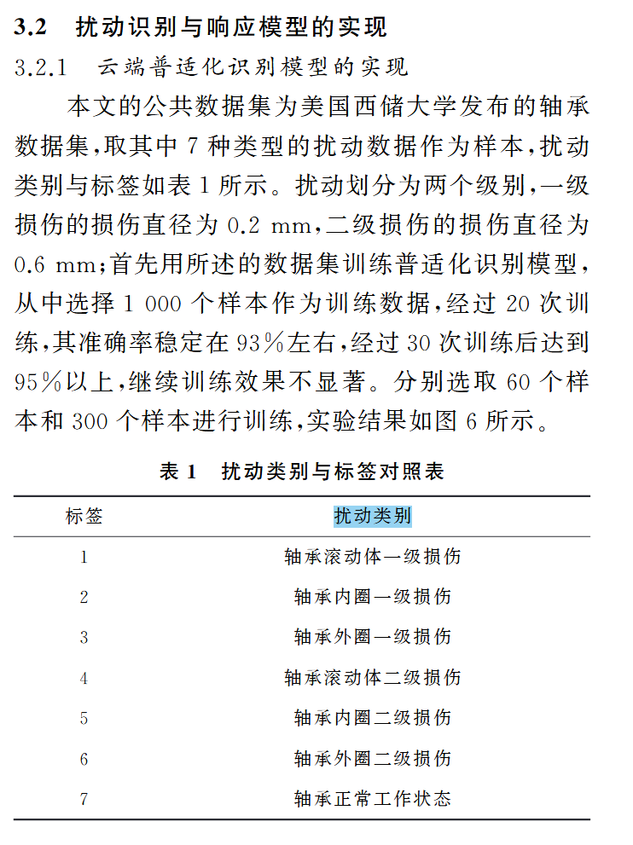
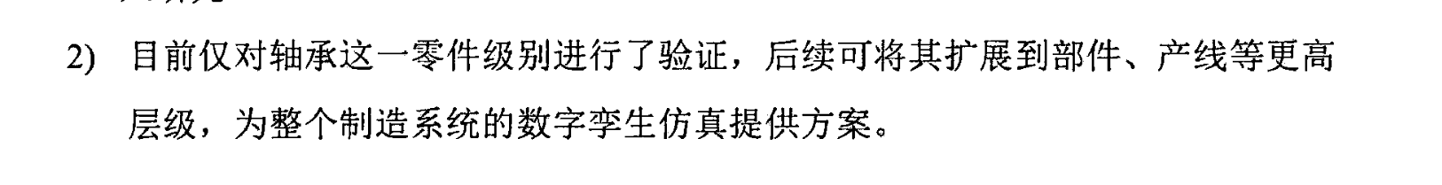
算力
1、云-雾-边
云端
雾端
边缘端
计算架构
实时性
2、数字孪生制造系统仿真
只做了轴承的仿真并没有对整个制造系统进行仿真。和数字孪生的实际联系是运用了数字孪生的概念。
3、动态扰动

Slide 3
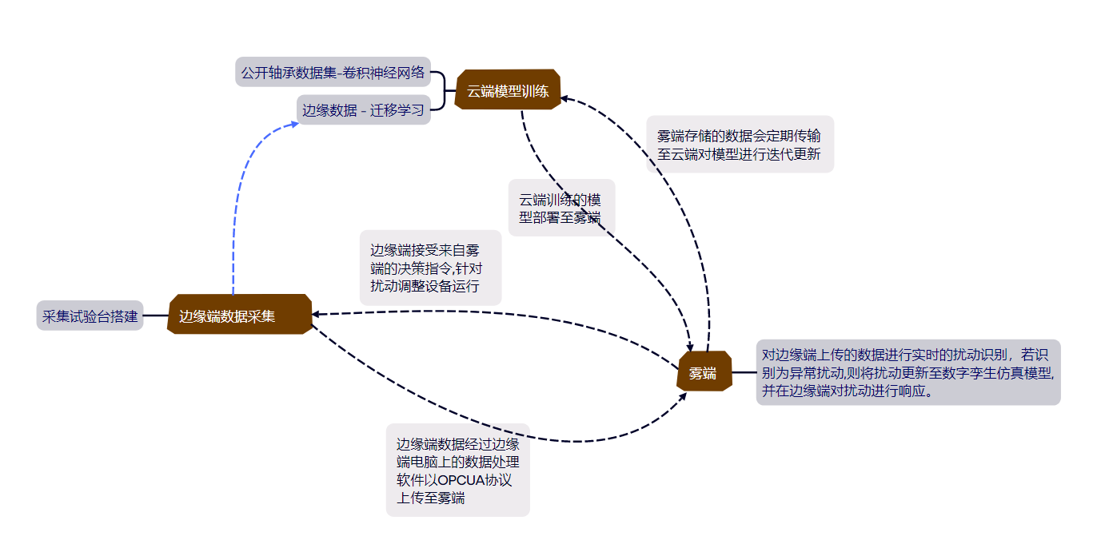
云- 雾 - 边缘协同

Slide 4
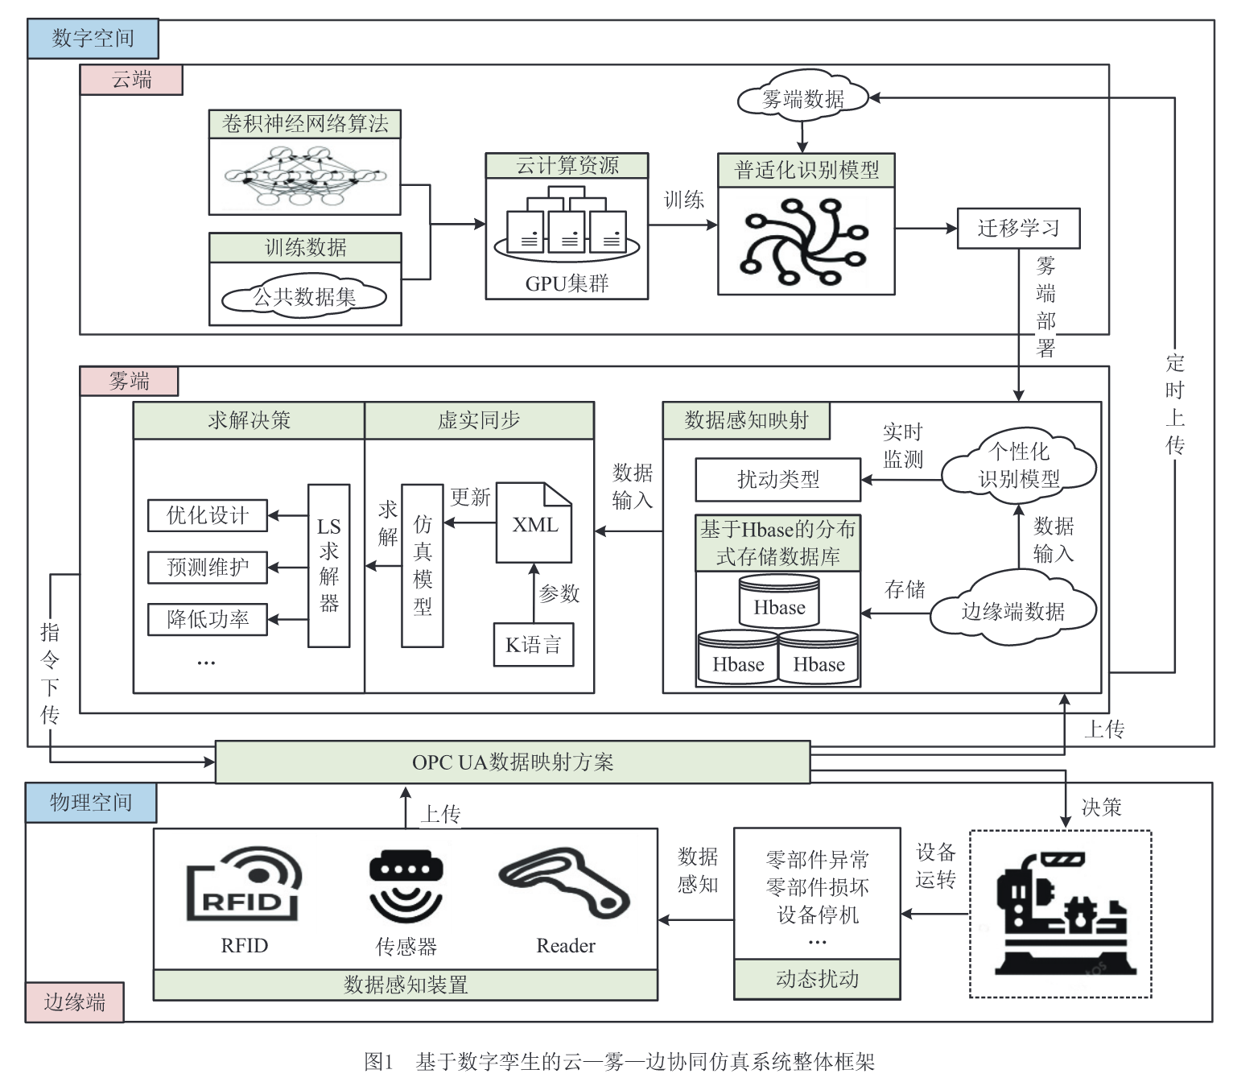
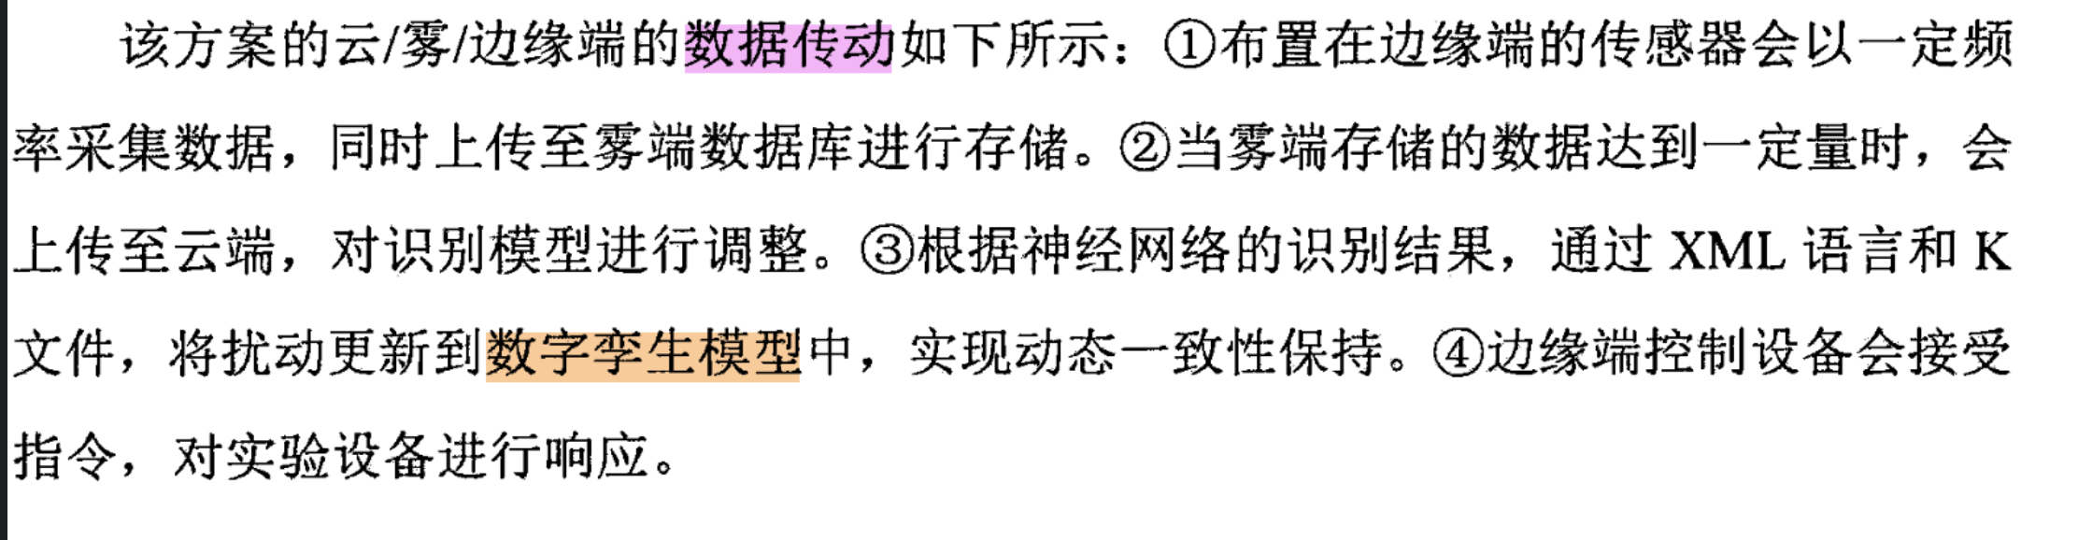
从数据角度看：

Slide 5
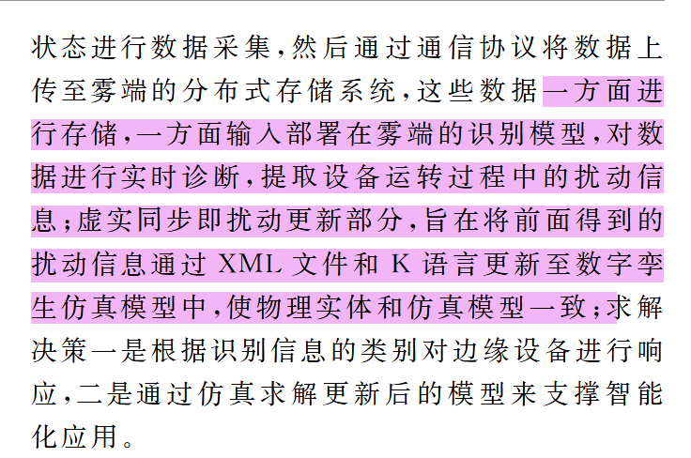
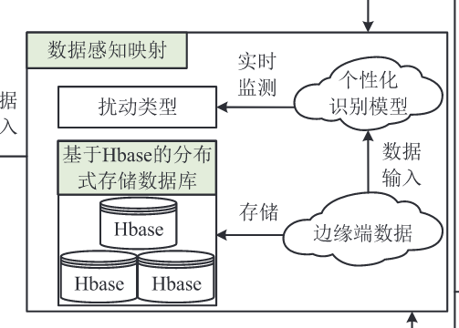
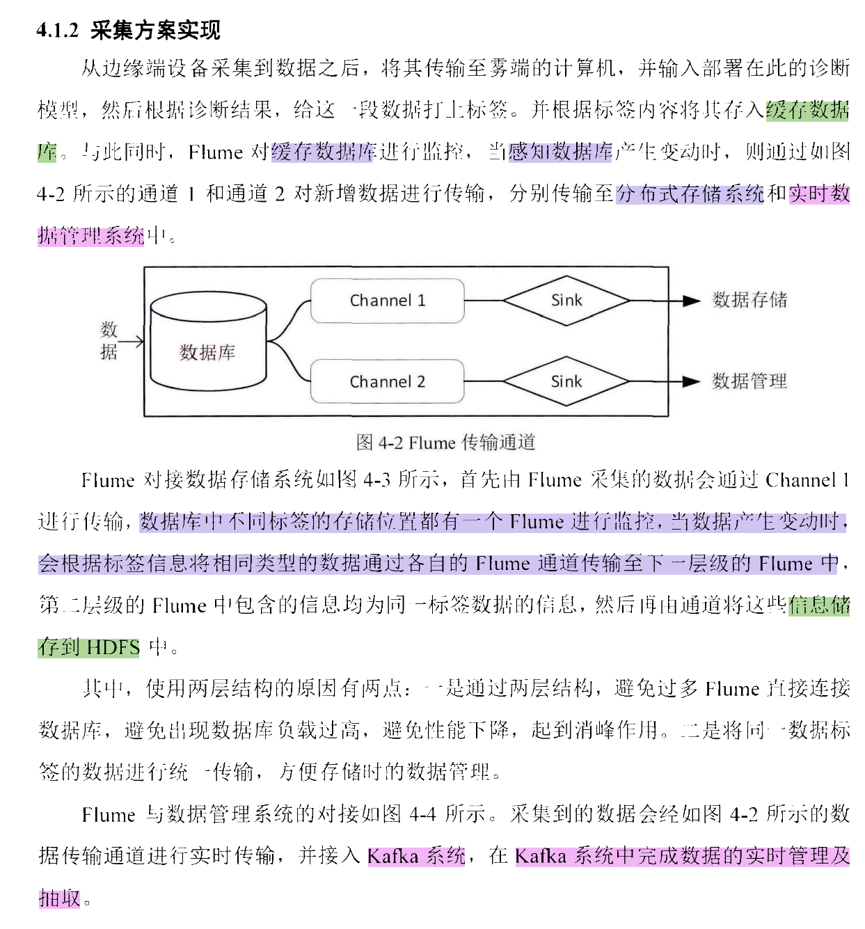
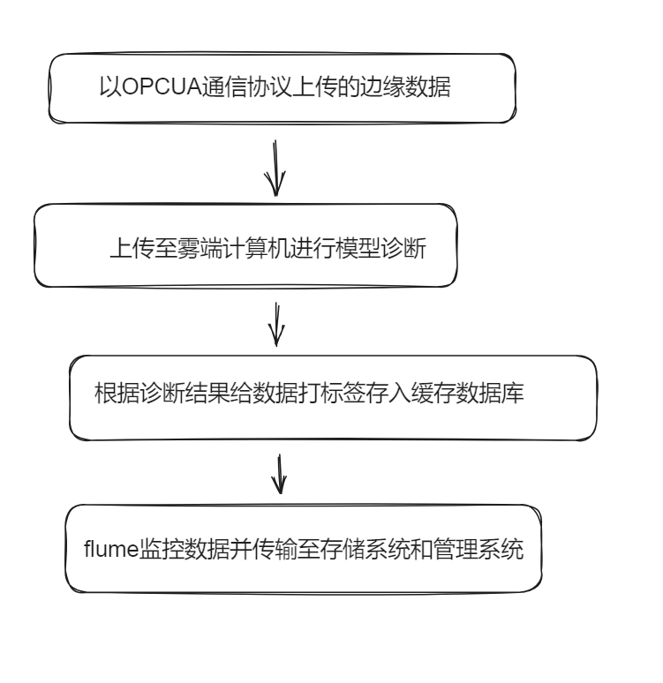
HDFS
Kafka
缓存数据库 和 感知数据库 所指相同，并且该数据库存储的是打上标签后的诊断结果

Slide 6
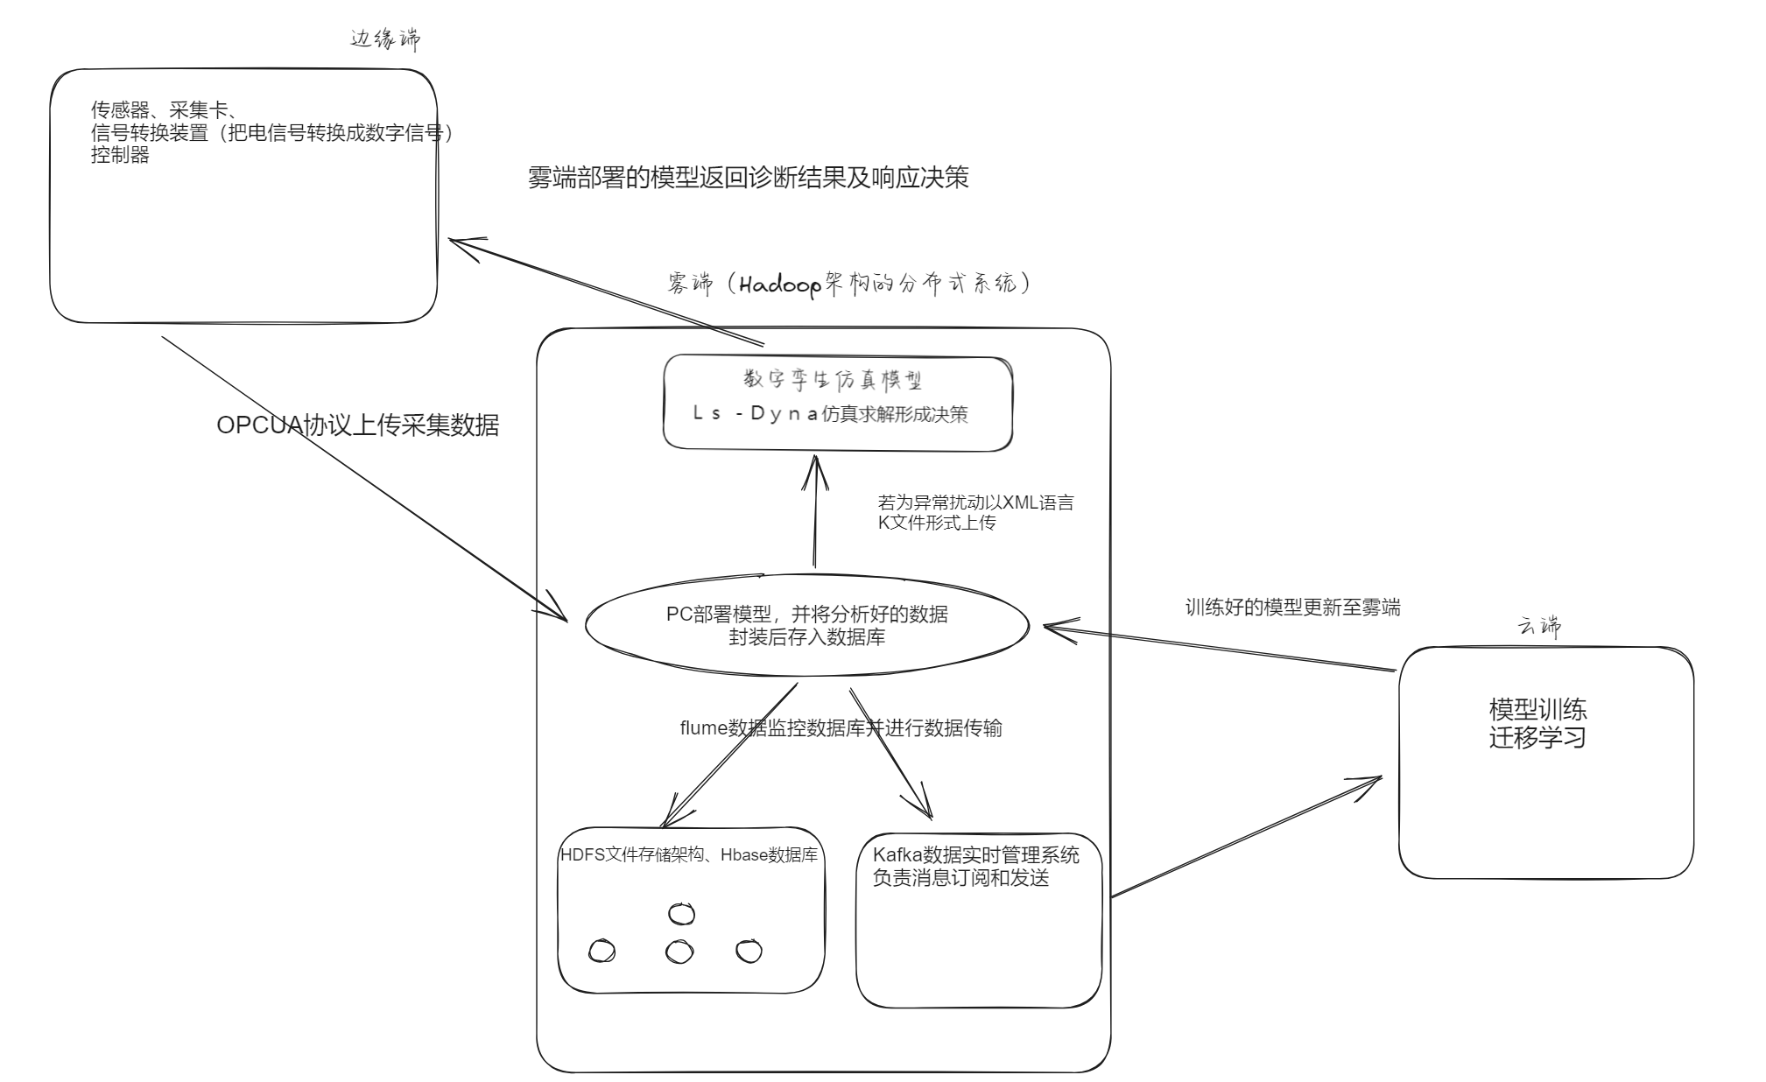

Slide 7
学习和思考的东西：
1、不要把云雾边的各自的功能区分得太条条框框，要去想为了让整个系统运作起来，怎么根据实际的情况进行层级的功能区分
在各个环节需要思考的问题：
（1）数据的来源
怎么进行采集，传感器怎么布置？
采集原理，由于不同设备的数据采集方式和传输方法是不同的，那么对应的不同设备的采集方式和传输方法是什么？
采集来的数据怎么保存和传输？
（3）数据的存储、管理、传输和消息订阅怎么实现，以及能否满足整个系统对于实时性和准确性的要求。
怎么搭建和管理分布式系统(一般已经有成熟的方案)？
在搭建整个系统的过程的每一步都要去想数据？
（2）算法模型和仿真模型的部署和更新
在哪里部署和更新？
数据从哪里来？怎么保证结果的正确性？

